Slide 1
Geschiedenis
Module 7 H4 par 1 t/m 5

Slide 2
Terugblik
Eerste Wereldoorlog

Slide 3
Terugblik
Eerste Wereldoorlog
Duitsland verliest

Slide 4
Terugblik
Eerste Wereldoorlog
Duitsland verliest
Vrede van Versailles:

Slide 5
Terugblik
Eerste Wereldoorlog
Duitsland verliest
Vrede van Versailles: Gebieden afstaan, geld afstaan, kleine legers

Slide 6
Terugblik
Eerste Wereldoorlog
Duitsland verliest
Vrede van Versailles: Gebieden afstaan, geld afstaan, kleine legers
Geld bijmaken -> Inflatie (beurskrach 1929)

Slide 7
Terugblik
Eerste Wereldoorlog
Duitsland verliest
Vrede van Versailles: Gebieden afstaan, geld afstaan, kleine legers
Geld bijmaken -> Inflatie (beurskrach 1929)
Werkloosheid, onvrede

Slide 8
Terugblik
Eerste Wereldoorlog
Duitsland verliest
Vrede van Versailles: Gebieden afstaan, geld afstaan, kleine legers
Geld bijmaken -> Inflatie (beurskrach 1929)
Werkloosheid, onvrede
Andere partijen willen de macht grijpen
NSDAP komt aan de macht

Slide 9
Wie komt er aan de macht?

Slide 10
Wie komt er aan de macht?

Slide 11
Wie komt er aan de macht?
Streven naar Lebensraum
Schaamte voor het verdrag van Versailles
Niet eens met de politiekvoering van Engeland en Frankrijk

Slide 12
Startsein Wereldoorlog 2
Om de oorlog te starten had Hitler een reden nodig:

Slide 13
Startsein Wereldoorlog 2
Om de oorlog te starten had Hitler een reden nodig: Groep Duitse misdadigers Poolse uniformen gegeven en hen een Duits radiostation laten overvallen. Hitler: “met een gewelddadige actie wordt ons vredelievend Duitsland aangevallen, dit kunnen wij niet accepteren”

Slide 14
Startsein Wereldoorlog 2
Om de oorlog te starten had Hitler een reden nodig: Groep Duitse misdadigers Poolse uniformen gegeven en hen een Duits radiostation laten overvallen. Hitler: “met een gewelddadige actie wordt ons vredelievend Duitsland aangevallen, dit kunnen wij niet accepteren”
1 september 1939: Duitsland valt Polen aan
3 september 1939: Engeland en Frankrijk verklaren Duitsland de oorlog

Slide 15
Na 20 jaar kwamen de bondgenoten weer
Asmogendheden
Geallieerden
Duitsland
Italie
Japan wilde uitbreiden i.v.m. grondstoffen
7 December 1941 bombardement Japan op Pearl Harbor(VS)
GB
VS(1941)
Sovjetunie(1941)
Notes:
Voorheen Centralen

Slide 16
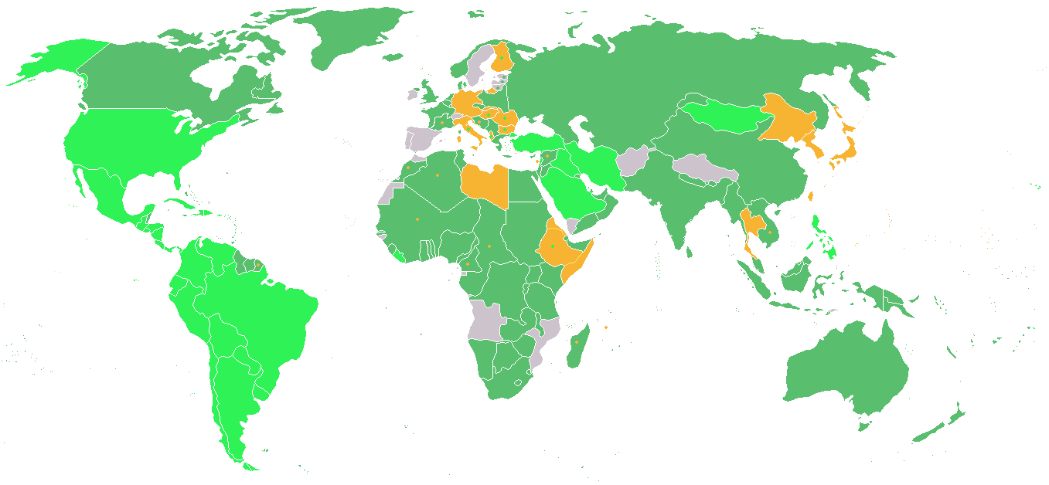
Waarom heet het een wereldoorlog?
Notes:
Japan en Duitsland hebben hetzelfde doel

Slide 17
Oorlog in twee delen
1939-1942
1943-1945

Slide 18
Oorlog in twee delen
1939-1942
1943-1945
In een maand Polen

Slide 19
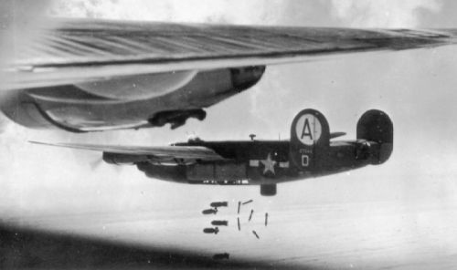
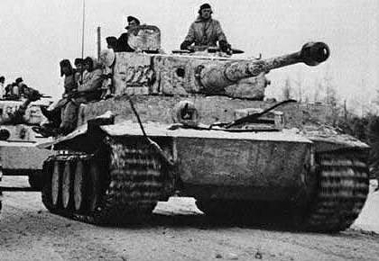
Oorlog in twee delen
1939-1942
193-1945
In een maand Polen

Slide 20
Oorlog in twee delen
1939-1942
1943-1945
In een maand Polen
Voorjaar 1940: Denemarken, Noorwegen.

Slide 21
Oorlog in twee delen
1939-1942
1943-1945
In een maand Polen
Voorjaar 1940: Denemarken, Noorwegen.
Mei 1940: Nederland, België, Luxemburg en Frankrijk

Slide 22
Oorlog in twee delen
1939-1942
1943-1945
In een maand Polen
Voorjaar 1940: Denemarken, Noorwegen.
Mei 1940: Nederland, België, Luxemburg en Frankrijk
Volgende doel:

Slide 23
Oorlog in twee delen
1939-1942
1943-1945
Volgende doel: GB (afgeslagen in een luchtslag, Battle of Brittain, 5 maanden)
1941 Hitler valt Sovjet aan. In de winter van ‘41 en ‘42 beginnen de Russen te winnen (slag bij Stalingrad)
Notes:
Operatie van Barbarossa, Sovjet had een niet-aanvalsverdrag

Slide 24
Oorlog in twee delen
1939-1942
1943-1945
1941 Hitler valt Sovjet aan. In de winter van ‘41 en ‘42 beginnen de Russen te winnen (slag bij Stalingrad)
7 december 1942 valt Japan Pearl Harbor aan
Keerpunt: Slag bij Stalingrad en 6 juni ‘44 D-Day http://www.youtube.com/watch?v=h_B-0iNnWWA 1:05:40
Notes:
Operatie van Barbarossa, Sovjet had een niet-aanvalsverdrag

Slide 25
Oorlog in twee delen
1939-1942
1943-1945
1941 Hitler valt Sovjet aan. In de winter van ‘41 en ‘42 beginnen de Russen te winnen (slag bij Stalingrad)
7 december 1942 valt Japan Pearl Harbor aan
Keerpunt: Slag bij Stalingrad en 6 juni D-Day
7 mei ‘45 Duitse overgave
Twee atoombommen en Japan geeft zich over op 25 augustus http://www.schooltv.nl/beeldbank/clip/20050504_atoombom01
Notes:
Operatie van Barbarossa, Sovjet had een niet-aanvalsverdrag

Slide 26
Nederland in WO 2
http://www.youtube.com/watch?v=bXIJ6NBrLuY

Slide 27
Gevolg oorlog:
Over de hele wereld vielen ongeveer 72 miljoen doden(47 burgers)

Slide 28
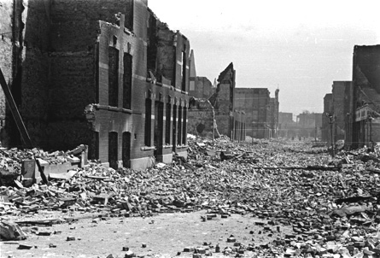
Gevolg oorlog:
Over de hele wereld vielen ongeveer 72 miljoen doden(47 burgers)
Veel vernielingen

Slide 29
Gevolg oorlog:
Over de hele wereld vielen ongeveer 72 miljoen doden(47 burgers)
Veel vernielingen
Oorlogseconomie

Slide 30
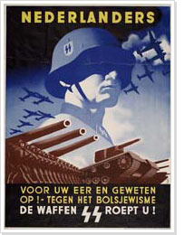
Gevolg oorlog:
Over de hele wereld vielen ongeveer 72 miljoen doden(47 burgers)
Veel vernielingen
Oorlogseconomie
Propaganda en censuur

Slide 31
Gevolg oorlog:
In Nederland vielen ruim 200.000 doden waarvan ruim 100.000 doden joden waren
In Duitsland vielen meer dan 7 miljoen doden; onder hen meer dan 5 miljoen militairen

Slide 32
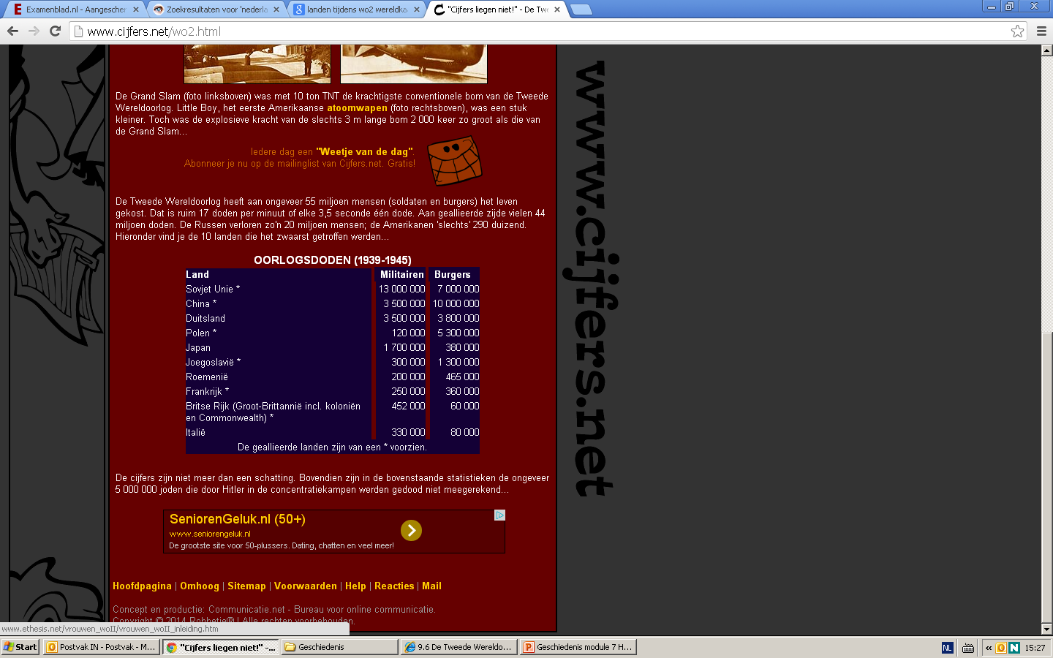

Slide 33
Donderdag
http://www.youtube.com/watch?v=1wlYPlwjGOY Extra info: WO II en Nederland in WO II: http://www.schooltv.nl/eigenwijzer/ug/?site=184980&startperiod=&endperiod=&q=hitler&vakgebiedid=&schooltype=4&submitbutton=Zoek

Slide 34
Jodenvervolging

Slide 35
Joden in de bijbel
Jezus was een jood

Slide 36
Joden in de bijbel
Jezus was een jood
God beloofde de joden Palestina

Slide 37
Joden in de bijbel
Jezus was een jood
God beloofde de joden Palestina
Na een opstand van de Romeinen vertrokken de Joden uit Jeruzalem

Slide 38
Joden in de bijbel
Jezus was een jood
God beloofde de joden Palestina
Na een opstand van de Romeinen vertrokken de Joden uit Jeruzalem
Rond 1900 groei van Zionisme, die streefde naar een eigen land voor het Joodse volk. Joden woonden toen en nu namelijk over heel de wereld.

Slide 39
Hitler en de Joden
Schuldige WO I. Ze hadden niet hard genoeg meegevochten in de Wereldoorlog.
Het Arische ras was de meerdere over Joden, Homoseksuelen, gehandicapten, zigeuners
De wereld moest gereinigd worden van deze rassen
1935 Neurenbergse wetten
1938 Kristallnacht

Slide 40
Joden in de oorlog
Duitsers bezetten 21 landen, waarin 9 miljoen Joden wonen.

Slide 41
Joden in de oorlog
Duitsers bezetten 21 landen, waarin 9 miljoen Joden wonen.
70% van de Joden vindt de dood tijdens de oorlog
“Zeg dat we het niet vergeten. Het verhaal van de Holocaust”

Slide 42
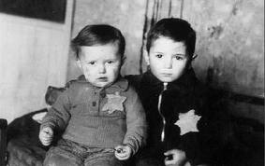
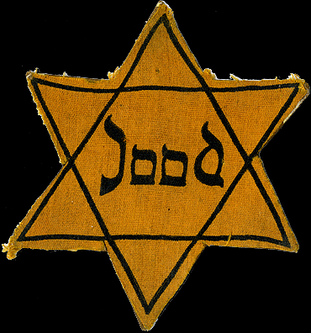
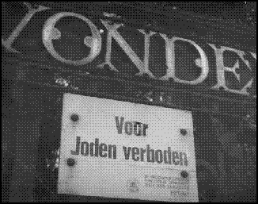
Waarom moeste de Joden deze kopen

Slide 43
1942 Start van de Holocaust
Joden werden opgepakt. Naar doorgangskampen gebracht en met de trein vervoerd naar Oost-Europa
In die kampen moest er zware arbeid worden verricht. http://www.schooltv.nl/eigenwijzer/ug/?q=hitler&vakgebiedid=&offset=10&max=10

Slide 44
1942 Start van de Holocaust
Joden werden opgepakt. Naar doorgangskampen gebracht en met de trein vervoerd naar Oost-Europa
In die kampen moest er zware arbeid worden verricht. http://www.schooltv.nl/eigenwijzer/ug/?q=hitler&vakgebiedid=&offset=10&max=10 Wie kent het verhaal van Anne Frank?

Slide 45
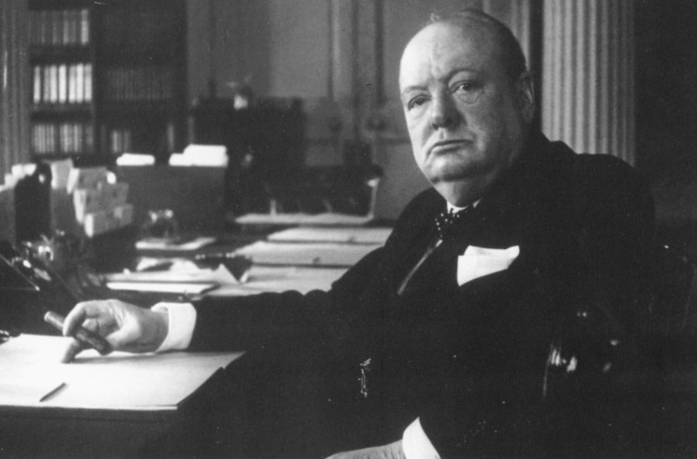
Winston Churchill
In WO I vocht hij in België tegen de Duitsers

Slide 46
Winston Churchill
In WO I vocht hij in België tegen de Duitsers
Hij waarschuwde voor de opkomst van Nazi-Duitsland, maar zijn politieke loopbaan liep niet goed
Hij pleitte voor: een sterk leger, maar Chamberlain was de minister

Slide 47
Winston Churchill
In WO I vocht hij in België tegen de Duitsers
Hij waarschuwde voor de opkomst van Nazi-Duitsland, maar zijn politieke loopbaan liep niet goed
Hij pleitte voor: een sterk leger, maar Chamberlain was de minister
Toen de oorlog uitbrak werd Churchill minister
Samen met Stalin en Roosevelt bepaalde hij de toekomst van Europa na de oorlog

Slide 48
Extra filmpje oorlog
http://www.geschiedenis24.nl/speler.program.7032778.html

Slide 49
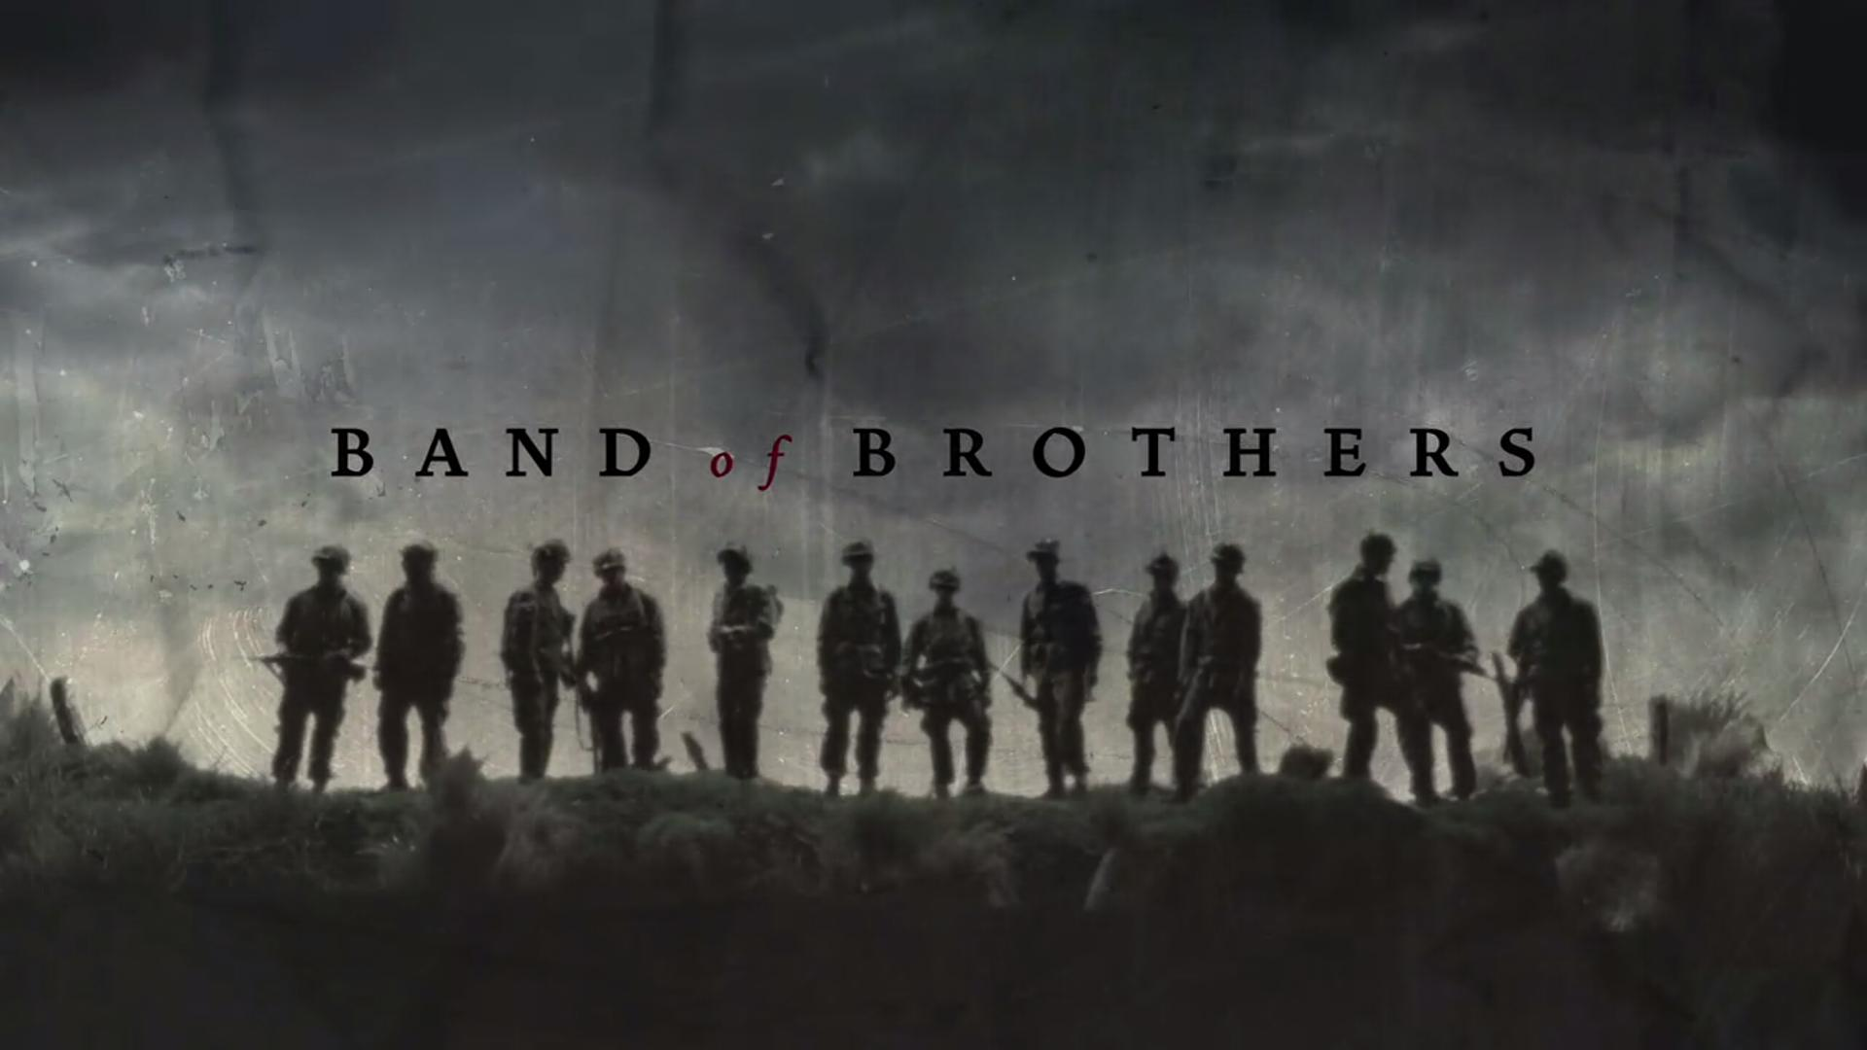
Donderdag

Slide 50
§ 5 Indonesië wordt onafhankelijk

Slide 51
Indonesië in WO II
Indonesië is een kolonie van Nederland: Nederlands-Indië

Slide 52
Indonesië in WO II
Indonesië is een kolonie van Nederland: Nederlands-Indië
Indonesiërs wilden al voor WO II onafhankelijk zijn

Slide 53
Indonesië in WO II
Indonesië is een kolonie van Nederland: Nederlands-Indië
Indonesiërs wilden al voor WO II onafhankelijk zijn
7 december 1941: http://www.schooltv.nl/beeldbank/clippopup/20091214_indie01

Slide 54
Indonesië in WO II
http://www.schooltv.nl/beeldbank/clippopup/20040224_nederlandsindie03
Indonesië is een kolonie van Nederland: Nederlands-Indië
Indonesiërs wilden al voor WO II onafhankelijk zijn
7 december 1941: http://www.schooltv.nl/beeldbank/clippopup/20091214_indie01

Slide 55
Gevolg Japanse bezetting

Slide 56
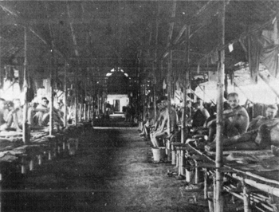
Gevolg Japanse bezetting
Gevangenkampen(Jappenkampen)

Slide 57
Gevolg Japanse bezetting
Gevangenkampen(Jappenkampen)
Zwaar werk
Slechte omstandigheden
Harde straffen
Moorden
20% overleefden de kampen niet

Slide 58
Slimme Japanse zet
Japan had het gevoel dat het de oorlog ging verliezen.

Slide 59
Slimme Japanse zet
Japan had het gevoel dat het de oorlog ging verliezen.
Japan: “Indonesië, wij willen jullie onafhankelijkheid geven, maar dan moeten jullie wel meevechten tegen de geallieerden”

Slide 60
Slimme Japanse zet
Japan had het gevoel dat het de oorlog ging verliezen.
Japan: “Indonesië, wij willen jullie onafhankelijkheid geven, maar dan moeten jullie wel meevechten tegen de geallieerden”
Door twee atoombommen gaf Japan zich onverwacht snel over: http://www.schooltv.nl/beeldbank/clippopup/20050504_atoombom01

Slide 61
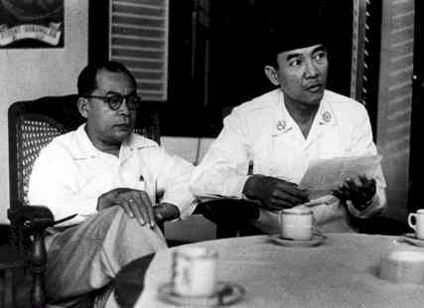
Soekarna en Hatta
17-08-1945: “Wij zijn onafhankelijk”
Nederland dacht er anders over

Slide 62
Onafhankelijkheid
http://www.youtube.com/watch?v=xLFdAmGpnQk

Slide 63
Onafhankelijkheid
http://www.youtube.com/watch?v=xLFdAmGpnQk
Begrippen: Politionele actie: Nederlandse gewapende actie in ‘47 en ’48 om de kolonie Nederlands-Indië te behouden Soevereiniteitsoverdracht: Overdracht van het hoogste staatsgezag over een land of gebied

